Slide 1



Экологический паспорт
МБОУ «СОШ № 45»
Исследовательская работа
Автор работы:
Кемеров Сергей, ученик 4 «Б» класса
Руководитель:
Иванова Наталья Васильевна, учитель начальных классов 209-086-402
Кемерово 2017
Управление образования
Администрации г. Кемерово
Муниципальное бюджетное образовательное учреждение
«Средняя общеобразовательная школа № 45»
Notes:
заставка

Slide 2

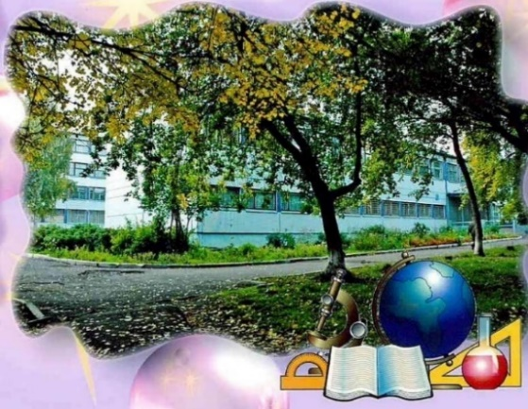
Методики исследования:
Подготовительная - изучение литературы по данной теме
Экспериментальная - проведение опытов и наблюдений,
обработка полученных данных эксперимента
Аналитическая - выявление закономерностей, составление рекомендаций и предложений
Информационно-практическая - ознакомление администрации нашей школы с полученными результатами
Цель исследования:
Изучить
экологическую обстановку
в школе и прилегающей территории. Разработать
Экологический паспорт МБОУ «СОШ № 45»

Slide 3
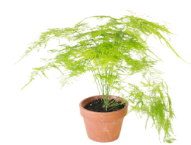
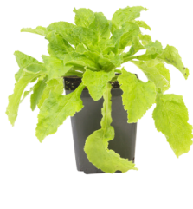
Задачи: .Познакомиться с понятием «экология»
Изучить климатическую и экологическую обстановку в школе и рядом
Составить характеристику пришкольного участка
Оценить размещение школы в микрорайоне
Провести мониторинг зеленых насаждений и озеленение школьных помещений
Рассмотреть факторы, влияющие на экологическую обстановку района школы. .Составить рекомендации и предложения
Объект исследования: экологическая комфортабельность школы.
Предмет исследования: экологическое состояние школьных кабинетов и пришкольного участка.
Гипотеза: соответствует ли экологическим стандартам наша школа? Если мы будем соблюдать все стандарты, то защитим себя от загрязнения окружающей среды.

Slide 4
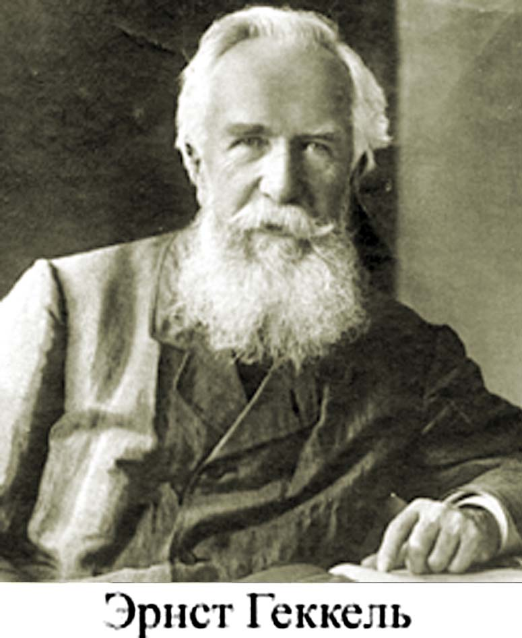
Что же такое экология?
Название «Экология» состоит из двух древнегреческих слов:
«ойкос» - «жилище, дом»
«логос» - «учение, наука»
Экология – утверждает новый взгляд на природу, изучая жизнь животных или растений в их естественном окружении.
И мы должны изучать это окружение.
Ученый, который изучает эти вопросы, называется экологом.
Предмет его изучения — экология.
Особое направление экологии —
охрана среды обитания.
1834-1919
В 60-е годы 19 века знаменитый немецкий биолог
Эрнст Геккель
ввел в науку
термин «экология»
науку об отношениях организма и окружающей среды
Notes:
заставка

Slide 5
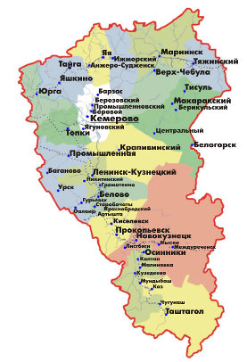
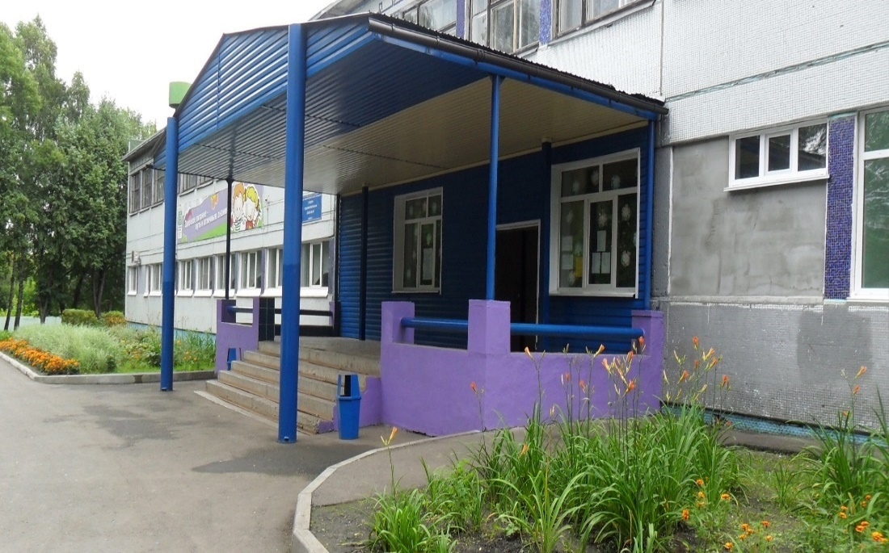
  Климатическая и экологическая обстановка
района школы в Кузбассе
Наша школа МБОУ «СОШ № 45» расположена в Ленинском районе, по адресу: г. Кемерово, пр. Ленина 130А.
Район расположен в восточной части города на левом берегу реки Томь.
Площадь района – около 22 кв. км.
На территории района проживает 138,9 тысяч человек.

Slide 6
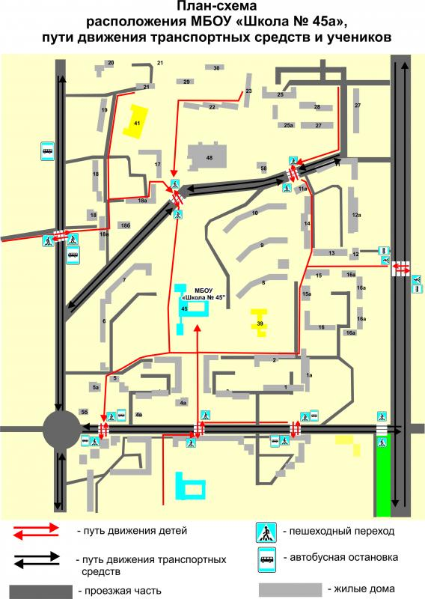
Основные факторы, влияющие на экологическую обстановку района:
дорога, хоть и находится вблизи от школы, особого влияния на загрязнение воздуха не оказывает, состояние воздуха вполне допустимо.
снег – индикатор чистоты воздуха.
Ярко выраженных природных комплексов, таких как пруд, лес, рядом с нашей школой нет.
На территории есть небольшой сквер и липовая аллея, которые создают свою экосистему.
На деревьях - различные насекомые, их личинки. Они служат кормом для птиц.
На территории обнаружено 3 вороньих гнезда и воробьиные гнёзда, наблюдали прилет совы.

Slide 7
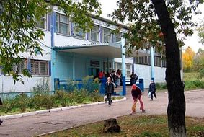
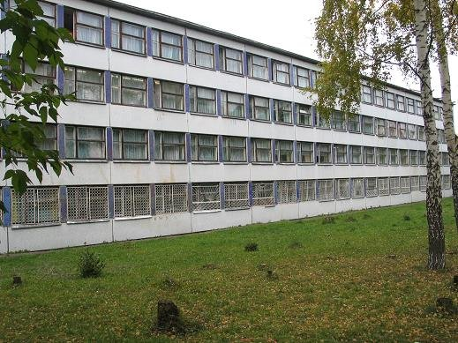
Характеристика пришкольного участка
Площадь пришкольного участка: 39170,3 кв. м. Он хорошо освещен солнцем. Примыкает непосредственно к зданию школы с восточной стороны, северной и небольшая часть – южной стороны, западная к спортивной площадке. Площадь асфальтированных дорог значительно меньше площади, занимаемой зелеными насаждениями. На участке есть зоны: физкультурно-оздоровительная, отдыха, хозяйственная.
Физкультурно-оздоровительная зона (беговая дорожка, турники, футбольное поле, площадки для гимнастики и подвижных игр) располагается в западной части пришкольного участка, за полосой зеленых насаждений.
Зона отдыха размещается вблизи зеленых насаждений, в отдалении от школы. Хозяйственная зона располагается у столовой с восточной стороны.

Slide 8
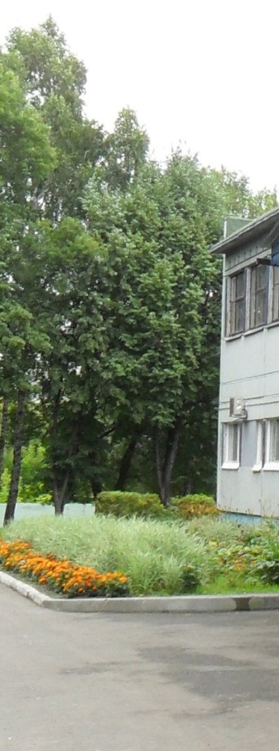
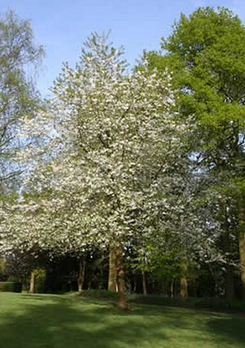
Площадь озеленения участка составляет сквер 50% территории.
В нее входят зеленые насаждения, липовая аллея, зоны отдыха, защитная зеленая полоса по периметру участка (покос) разделяющий отдельные зоны, а также газоны – цветники и декоративные зеленые насаждения.
Газоны - цветники – это искусственно создаваемая часть школьного участка, засаженная цветами. У нашей школе есть цветники разной формы. Перед школой цветники в форме звездочки и треугольника, с северной и западной стороны расположены прямоугольные – 120 кв. м.
На склонах стадиона есть покос площадью 1350 кв. м. В центре пришкольного участка находится школа – 5473,1 кв. м.

Slide 9
Оценка размещения школы в микрорайоне
Таблица 1
Наименование параметра | Санитарные нормы | Результат исследования
Расстояние от школы до автотранспортной дороги | 100-170 м | 463 м до б-р. Строителей, 482 м до пр. Ленина
Расстояние до промышленных предприятий | 50 м | Промышленных предприятий рядом нет
Расстояние от школы до жилых домов | 10м | До магазина – 450 м, до жилых домов – 20 - 40 м.
Расстояние от учебного здания до деревьев и кустарников | Деревья не ближе 15 м, кустарники не ближе 5 м | Расстояние до деревьев – 5 м, кустарники- 40-50 м.
Ограждение участка | Забор высотой 1,5м | Металлический забор высотой 1,5 м

Slide 10
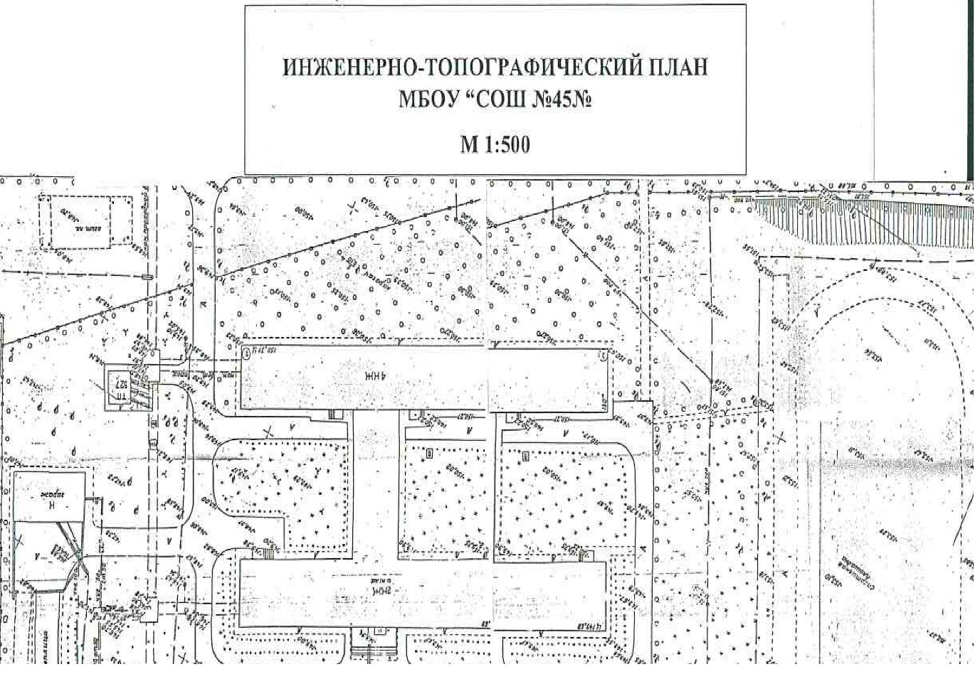

Slide 11


Мониторинг зеленых насаждений
Видовой состав растений пришкольного участка - деревья, кустарники, травы.
Цветочно-декоративные растения, однолетники, кустарники, древесные растения, травянистые растения. В озеленении пришкольной территории преобладает карагач и береза.
Таблица 2
Вид насаждений | Порода | Окружность стволов (см) | Количество | Расстояние между деревьями
Рядовые | Лиственные | Карагач 200 см Береза 80-120 см Тополь 77 см Клен 54 см Липа 150 см | 95 42 22 26 40 | 2 м 1,8 м 1,7 м 1 м 1,6 м
Групповые | Фруктовые деревья | Яблоня 53 см Черемуха 12-14 см Рябина 50 см | 16 2 31 | 2,6 м 1,5 м 2 м

Slide 12
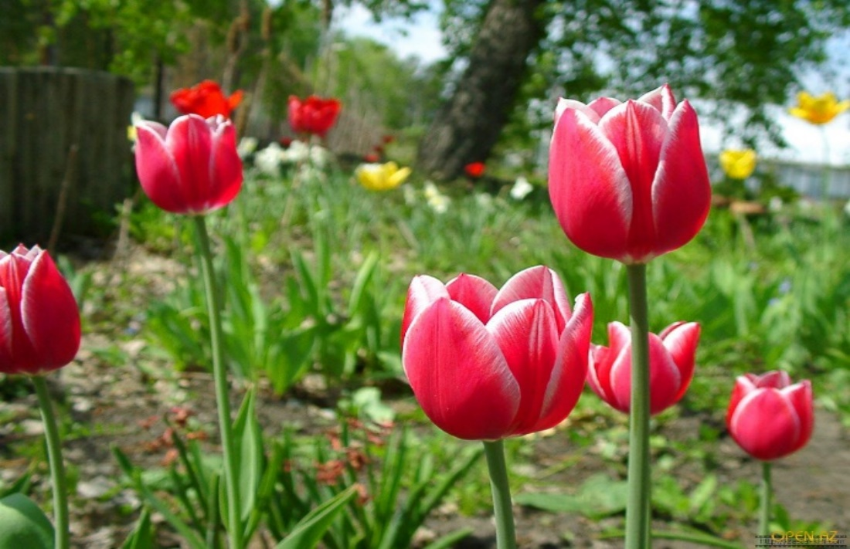
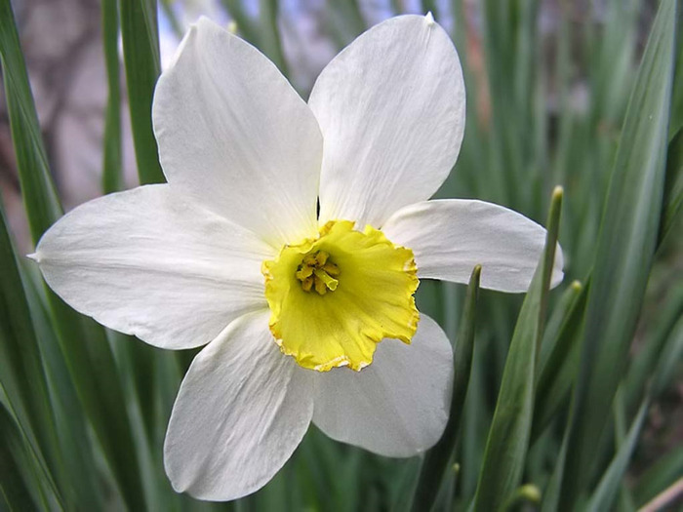
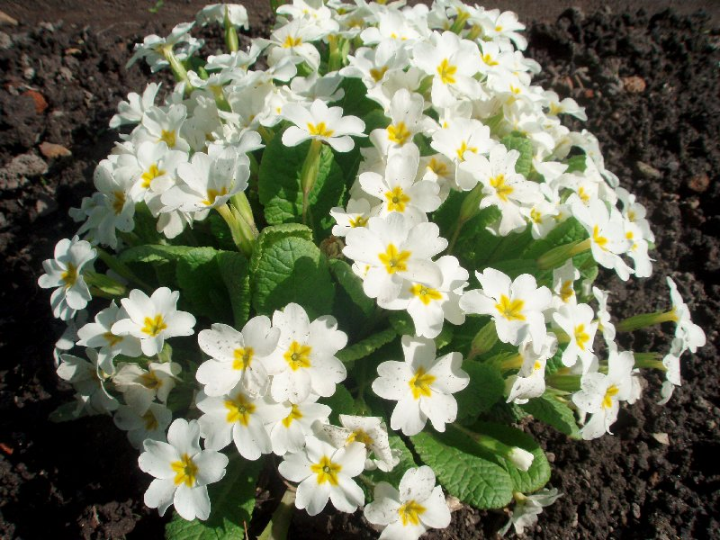
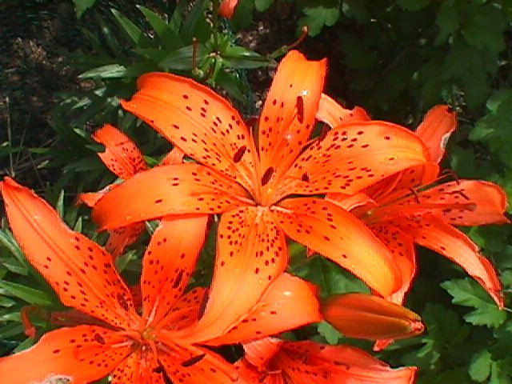
Цветочно-декоративные растения
Тюльпан
Нарцисс
Примула
Лилия

Slide 13
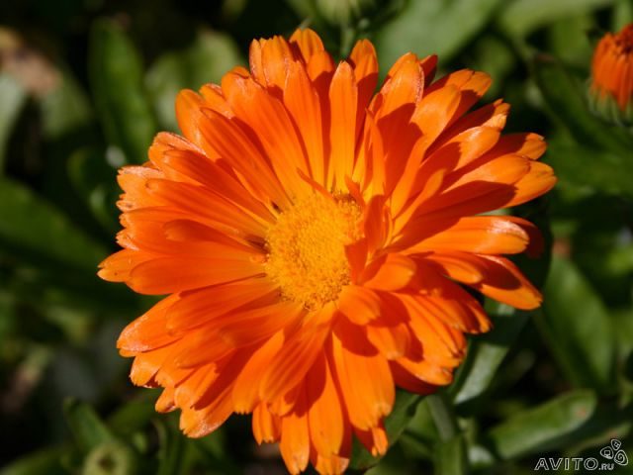
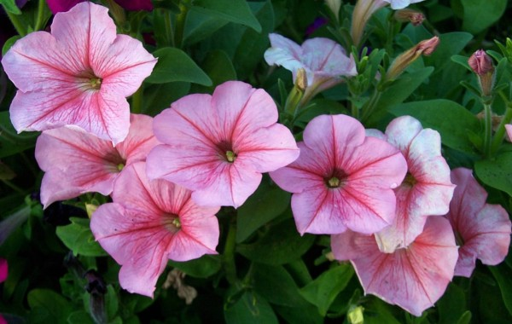
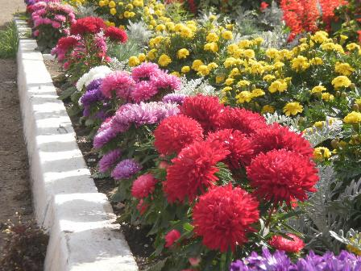
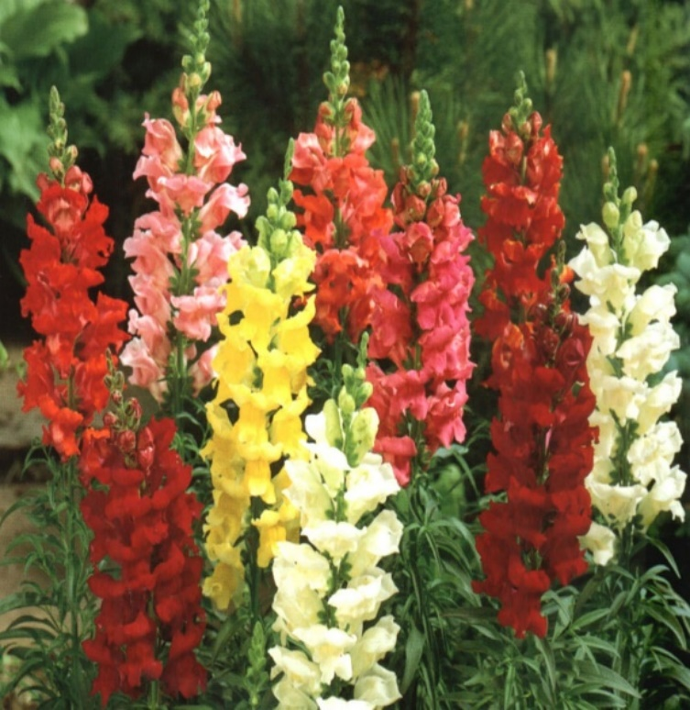
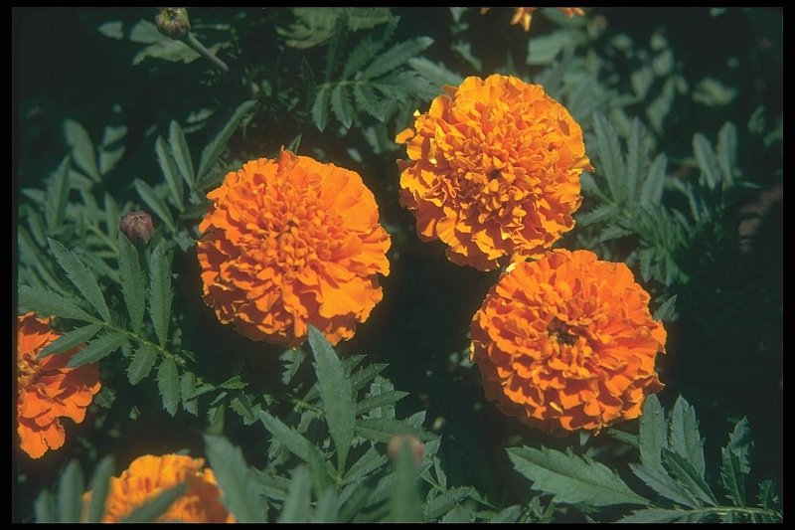
Однолетники
Календула
Петуния
Астра
Львиный зев
Бархатцы

Slide 14
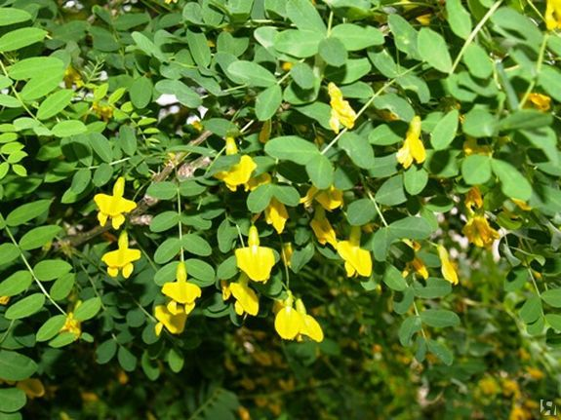
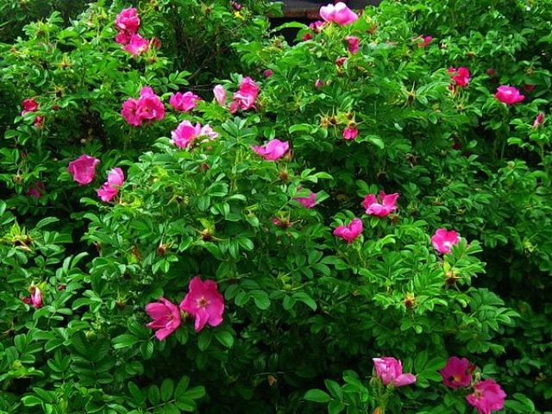
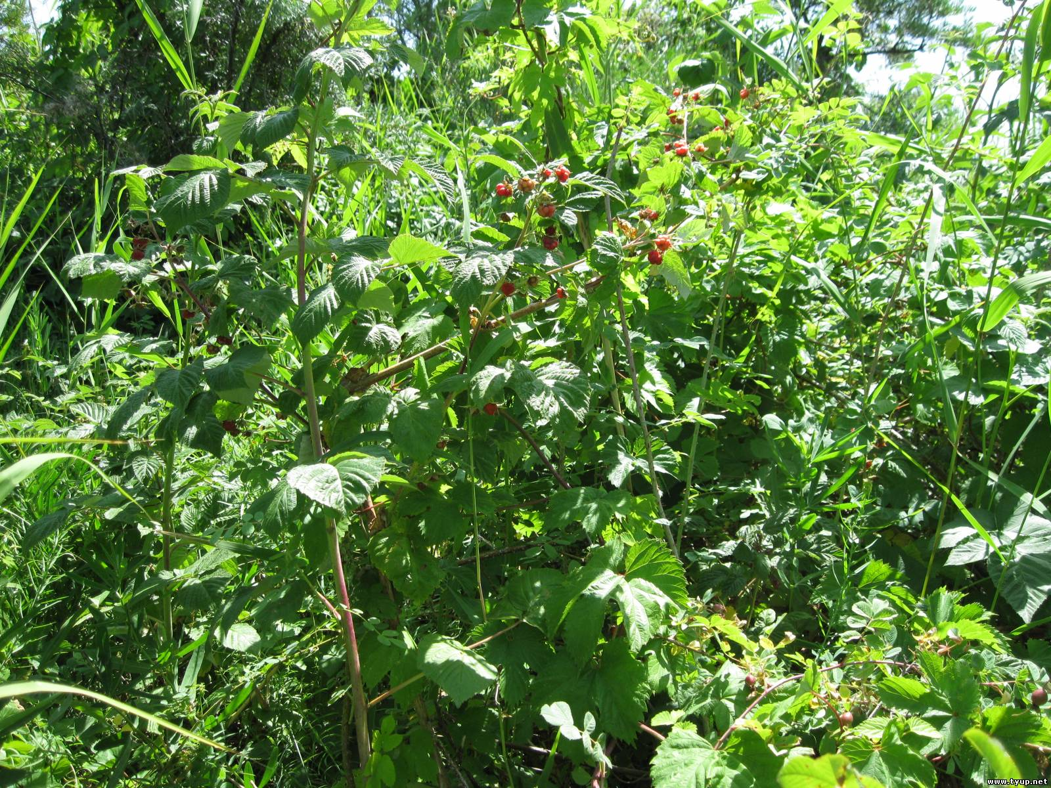
Кустарники
Акация
Дикая малина
Шиповник

Slide 15
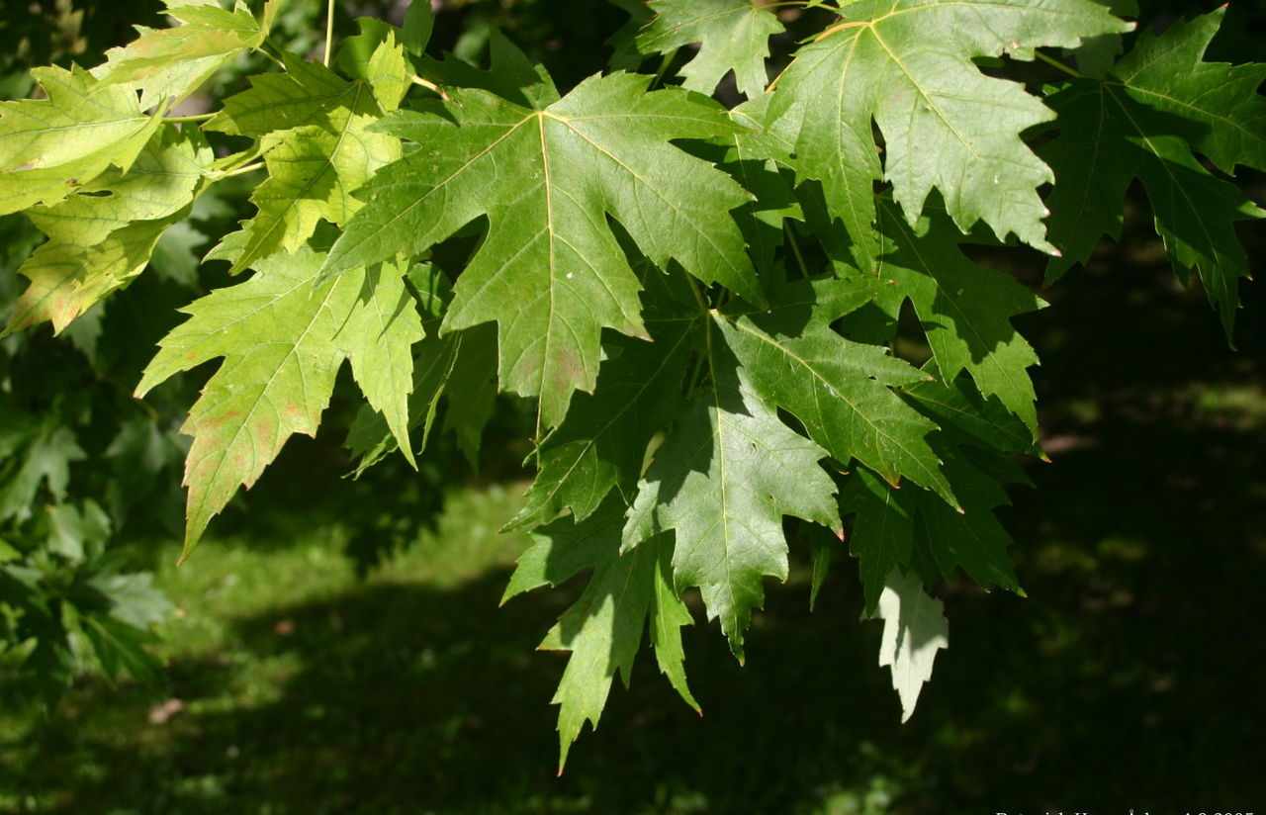
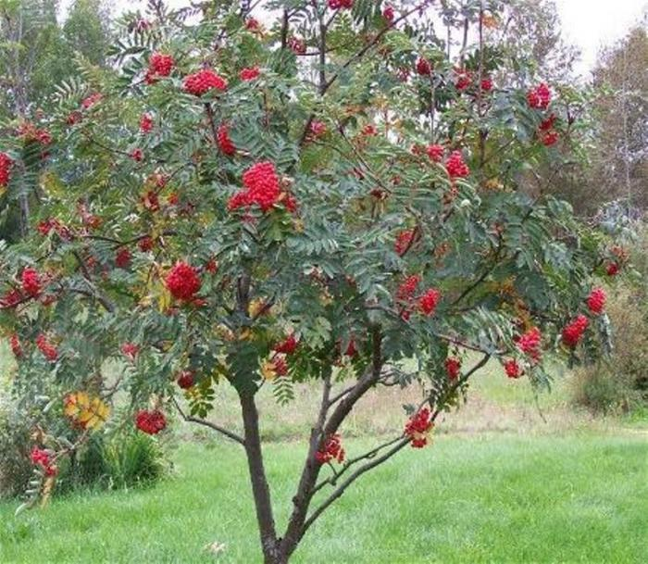
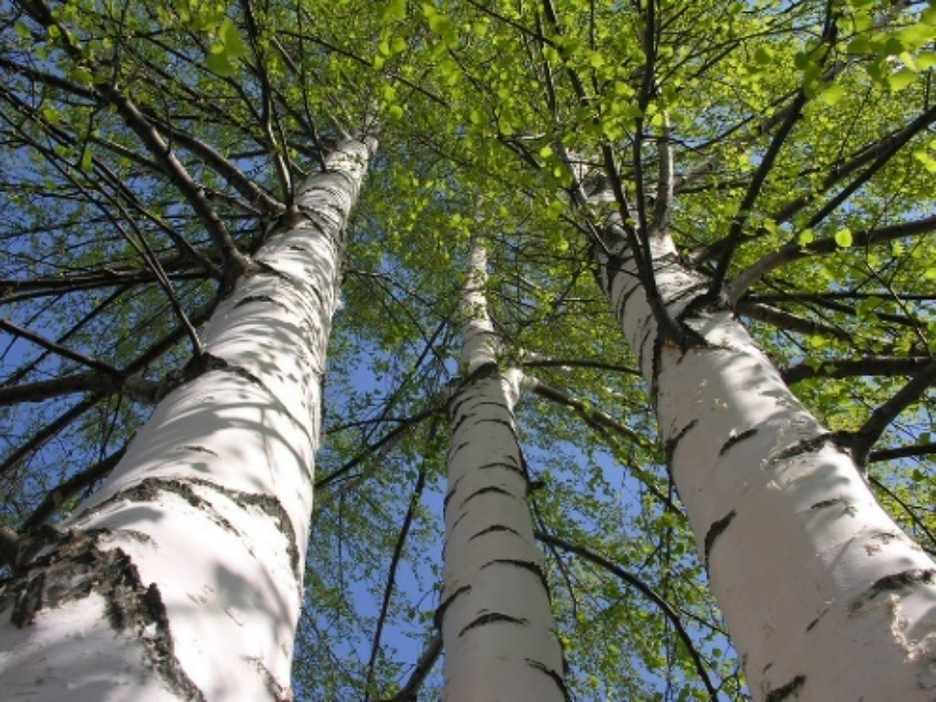
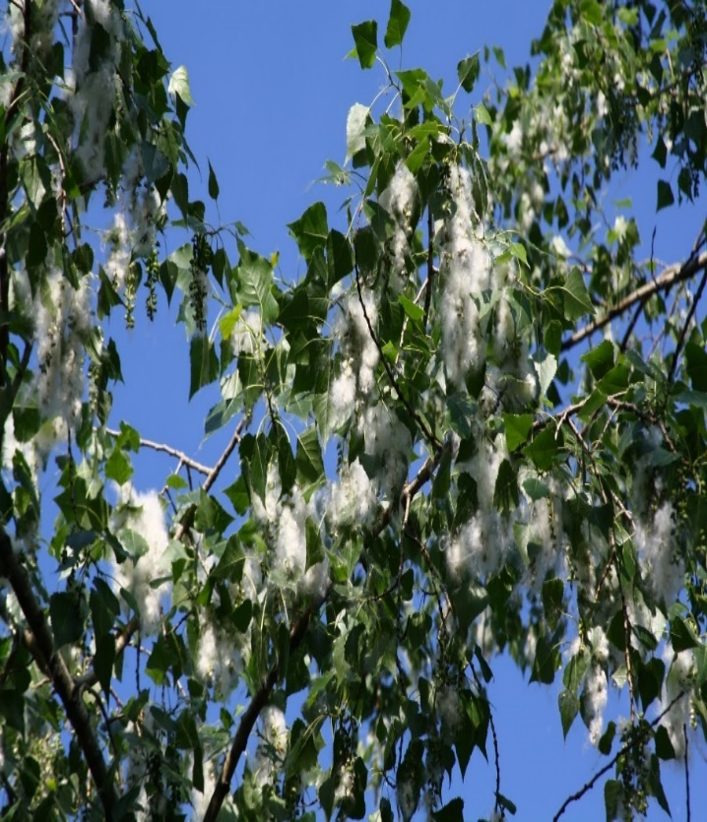
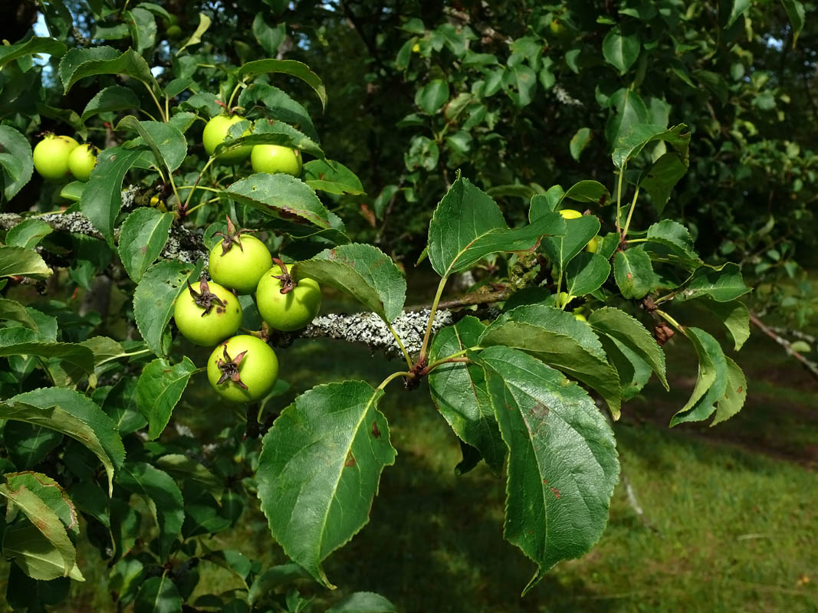
Древесные растения
Клён
Рябина
Черёмуха
Берёза
Яблоня дичка
Тополь

Slide 16
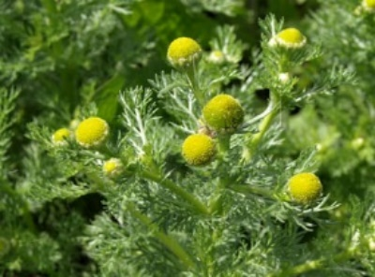
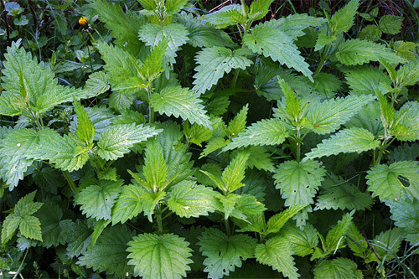
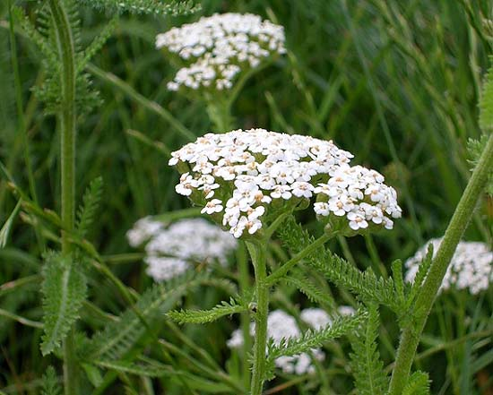
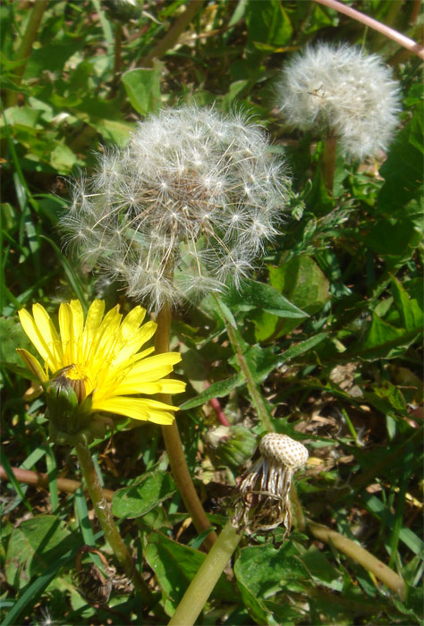
Травянистые растения
Ромашка пахучая
Крапива двудомная
Тысячелетник
Одуванчик лекарственный

Slide 17
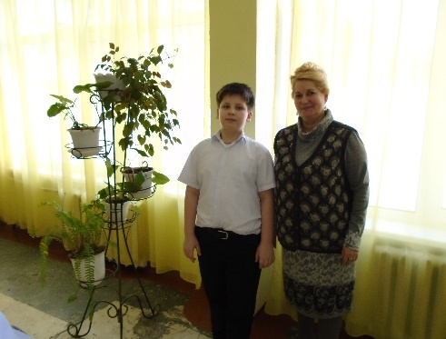
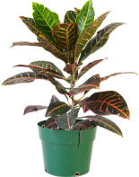
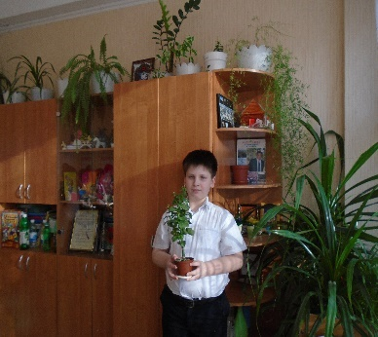
Озелененность школьных помещений
В кабинетах и коридорах нашей школы есть
комнатные цветы.
Цветы несут не только эстетическую красоту, но и экологическую пользу. Являются противошумовой защитой.

Slide 18
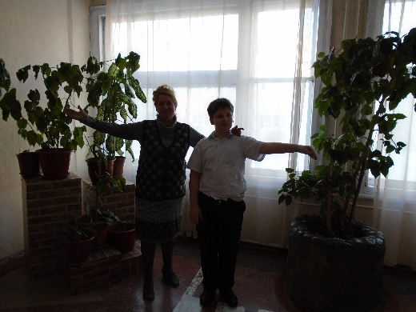
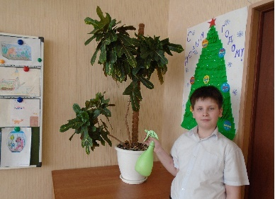
Цветы в кабинетах и коридорах школы улавливают частицы пыли, помогают поддерживать комфортный уровень влажности воздуха.
Мы провели небольшое исследование в кабинетах начальной школы с целью выявить, какой же класс больше заботится о «зелёных лёгких» своего кабинета.
Таблица 3
№ кабинета | 31 | 32 | 30 | 40 | 41 | 42 | 43
Количество цветов | нет | 14 | нет | 6 | 9 | нет | 5

Slide 19
Отрицательные внешние факторы, влияющие на экологическую обстановку района школы
Основным источником, наносящим вред экологии,
является автотранспорт.
Таблица 4
Дата проведения эксперимента | Время эксперимента (интервал и его продолжительность) | Количество транспортных средств, проехавших мимо школы за это время | Количество транспортных средств, проехавших мимо школы за 1 минуту | Среднее количество транспорт -ных средств за 1 минуту
05.11.2017 | 8:30 - 8 :40 | 20 | 2,0 | 2,15
10.11.2017 | 11:30 - 11:40 | 15 | 1,5
07.12.2017 | 13:30 - 13:40 | 23 | 2,3
11.12.2017 | 17:20 - 17:30 | 28 | 2,8
а это значит, что в течении учебного времени в среднем за 5 часов мимо школы теоретически может проехать (5ч х 60мин х 2,15маш=645 машин)

Slide 20
Внешние факторы, положительно влияющие на экологическую обстановку района школы
Большую роль играют зеленые насаждения
1 дерево - за 24 часа = дыхание 3 человек
274 дерева = 822 человек
1 сентября 2017 года = 908 учащихся
274 дерева х 3 человека = 822 человека
(908 – 822): 3 ~ 28 деревьев
От нашего класса мы, ученики 4 «Б» класса выступили
с инициативой к директору школы, чтобы
весной 2018 года провести акцию «Посади дерево!»

Slide 21
Заключение
При разработке Экологического паспорта школы я выяснил, что она соответствует экологическим стандартам. А мы - дети учимся и проводим время в БЕЗОПАСНОЙ ШКОЛЕ! ! !
Экологическая комфортность учебного заведения — это важное условие успешной реализации образовательного процесса. А для улучшения экологического состояния школы необходимо:
На территории школы:
высадить цветы и оформить газоны;
аккуратно использовать на школьных клумбах удобрения;
расширить защитную полосу на границе территории, а также со стороны автомобильной дороги, за счет посадки кустарников - акации белой или желтой, деревьев - березы.
В школьном здании рекомендую:
добавить в кабинеты цветы;
при пересадке комнатных растений обращать внимание на их фитонцидные свойства;
ещё больше украсить цветами школьные коридоры.

Slide 22
Список мероприятий, предложенных администрации школы на следующий год
Проводить культурные мероприятия,
посвящённые живой природе.
Праздники, конкурсы, викторины:
«Живой мир ждёт твоей помощи!»
Лучшее сочинение, плакат, рисунок на тему:
«Памятки об охране природы»
Турнир знатоков живой природы
«Зелёный наряд школы»
«Самый зелёный и ухоженный класс»

Slide 23
Спасибо за внимание

